Slide 1
ENA2 - Kurssikoe

Slide 2
Koealue – oppikirjan tekstit
7. My pronouns are they/them
11. I can't help it!
12 Challenging your body and mind
  Molemmat tekstit:
  A. Burning a hole in the sky
  B. Not for the weak
Pääpaino sanaston tummennetuilla sanoilla.
Sanoja tulee osata käyttää kokonaisissa lauseissa.
Tehtävissä on siis käännöslauseita suomesta englantiin.

Slide 3
Koealue - Kielioppi
Kielioppiasiat löytyvät oppikirjan Grammar module 2 –otsikon alta.
2. Tulevan ajan ilmaiseminen
3. Konditionaalit
  Konditionaalien osuus 3.3 Yhteenveto ehtovirkkeistä • If-clauses on ratkaisevassa osassa konditionaalitehtävissä. Pidä huoli siitä, että nämä ovat hallussa.
5. Sanajärjestys
6. Muodolliset subjektit it ja there
7. Persoonapronominit
8. Passiivi

Slide 4
Oppimateriaali
Digikirjan kielioppiosuudessa on tehtävien lisäksi myös kielioppisäännöt.
Pedanettiin tulee kooste kieliopin PowerPoint-esityksistä.
3.11. oppitunnilla jaettava harjoituskoe antaa hyvää osviittaa siitä, millaisia tehtäviä kokeeseen on tulossa. Harjoituskokeen tehtäviä kannattaa siis kerrata myös kotona.
Kokeeseen on sallittua ottaa mukaan myös muistilappu.

Slide 5
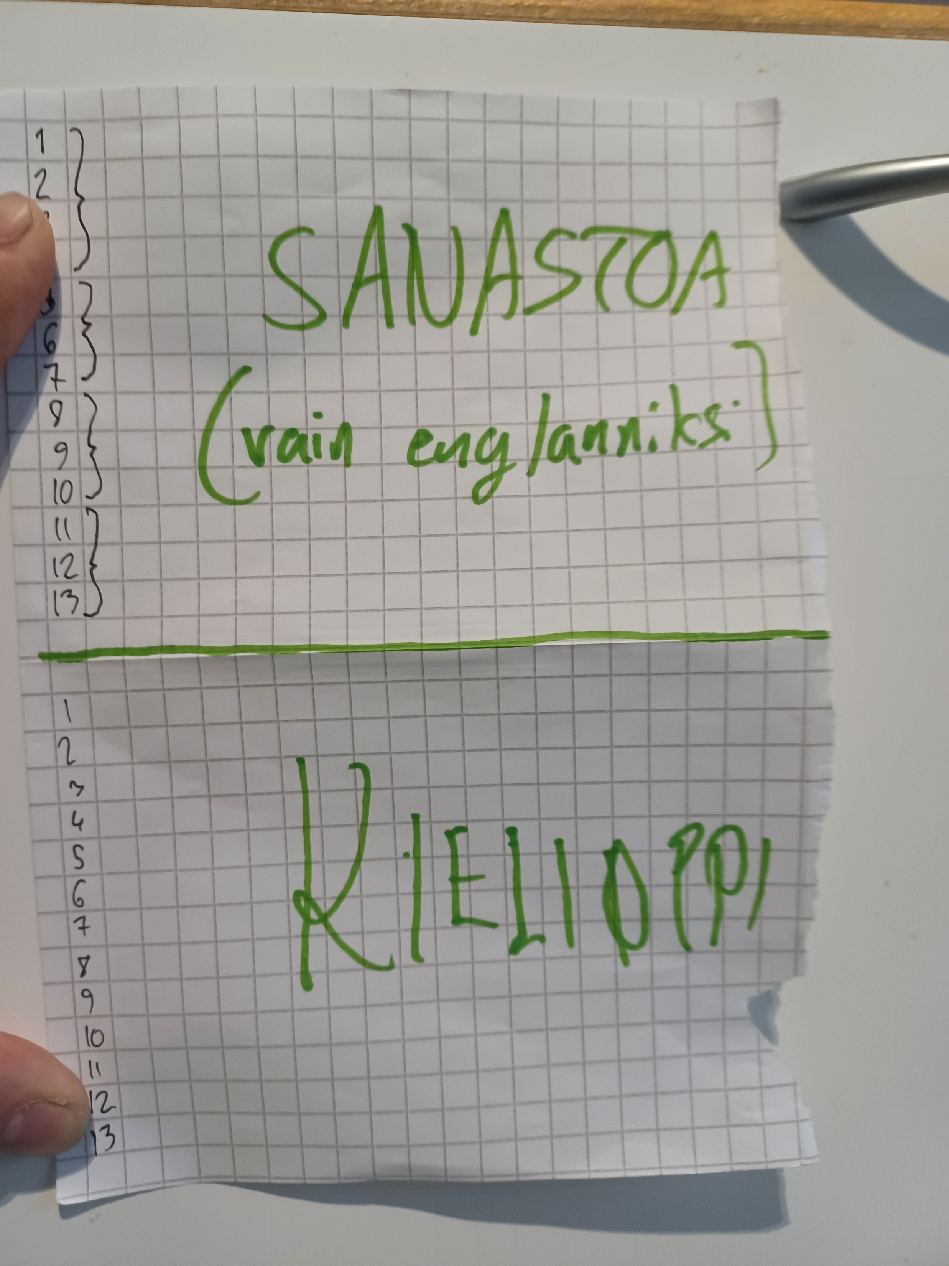
Muistilappu
Koko: A5 (ruutupaperi)
Puolet muistilapuista sanastolle, puolet kieliopille.
Sanasto-osaan saa kirjoittaa sanoja AINOASTAAN englanniksi
Kielioppiosaan EI SAA KIRJOITTAA SANOJA TEKSTIEN SANASTOSTA! (Ei suomeksi eikä englanniksi)
Tekstiä saa olla maksimissaan 13 riviä kummassakin osassa.
Muistilapun kääntöpuolelle ei saa kirjoittaa.
Muistilappu on palautettava kokeen yhteydessä.
Muistilappu on pidettävä pöydällä koko kokeen ajan.
Ohjeiden vastainen muistilappu johtaa kokeen uusintaan.

Slide 6
Miksi ihmeessä kokeeseen saa tuoda muistilapun?
Muistilapun tärkein pedagoginen ajatus on havainnollistaa sitä, miten omien muistiinpanojen tekeminen itsenäisen opiskelun ohessa edistää oppimista.
Muistilapussa on vain rajallinen määrä tilaa omille merkinnöille. Kaikkea kielioppia ei siis mahdu kirjoittamaan lapulle. Näin ollen muistilapulle tiivistetyt kielioppisäännöt toimivat siis eräänlaisena tukisanalistana, jonka avulla pystytte soveltamaan kielioppisääntöjä käytännön tehtäviin.
Kun mietitte, miten jonkin kielioppiasian voisi tiivistää muutamalle riville siten, että siitä on kuitenkin teille hyötyä, joudutte samalla pakostakin tekemään aivotyötä ja miettimään perinpohjaisesti, miten mikäkin kielioppiasia oikeasti toimii.

Slide 7
Miksi ihmeessä kokeeseen saa tuoda muistilapun?
Tehdessänne harjoituskoetta, tehkää samalla muistiinpanoja, jotka auttaisivat teitä vastaavanlaisen tehtävän tekemisessä.
Muistilapusta tulee näin ollen teidän itse itsellenne tuottamaa oppimateriaalia, jonka avulla pystytte sisäistämään opittavan asian.
Tehkää oma muistilappu pikimmiten ja tehkää tehtäviä muistilapun avulla.
Kuvitelkaa tilanne, että kokeen yhteydessä muistilappu yhtäkkiä vietäisiin teiltä pois. Jos muistilappu on tehty ajatuksella, ja olet harjoitellut tehtäviä sen avulla ahkerasti, kielioppirakenteet ovat luultavasti jääneet mieleen riittävän hyvin, että pärjäisitte myös ilman sitä.

Slide 8
Miksi ihmeessä muistilappuun saa kirjoittaa myös sanastoa?
Sanastoluntin tarkoituksena on keskittyä oikeinkirjoitukseen. Kirjoittakaa valitsemanne sanat muistilappuun siis täsmällisesti. Koska kokeessa on käytössä sanastoon liittyvä lunttilappu, kirjoitusvirheisiin tullaan kiinnittämään erityistä huomiota kokeen arvostelussa. Pidä huoli, että sanasto on kirjoitettu oikein sekä muistilappuun että koetehtäviin. Muistilapulle kirjoitetut sanat on siis saatava prikulleen oikein koetehtävissä!
Sanasto-osaan saa kirjoittaa sanoja vain englanniksi. Painakaa siis mieleen, mitä kirjoittamanne sanat ovat suomeksi.
Sanastoon ei saa kirjoittaa sanojen suomennoksia, mutta on toki sallittua kirjoittaa sanoille englanninkielisiä synonyymejä.
Esimerkiksi instructor = teacher, glance = to have a quick look, frequently = often
Koska kokeessa on sanastoa käytössä, koetehtävissä on mukana käännöslauseita, joissa teidän on osattava käyttää sanastoa osana kokonaista tekstiä.

